Slide 1

ЭФФЕКТ НЕВИДИМОЙ ДВЕРИ
ЦИФРОВАЯ БЕЗОПАСНОСТЬ ДЕТЕЙ!
Лекция для родителей
ГБОУ школа № 59 Приморского района Санкт-Петербурга
2026 год
«Представьте, что ребёнок идёт по коридору
и вдруг проходит сквозь дверь, которую не видел. Он не хотел ничего плохого, просто шагнул туда, где все идут. А за дверью — неприятная ситуация: шантаж, травля, кража, мошенничество, вовлечение в незаконную деятельность. “Невидимая дверь” — это незаметный переход от обычного общения к опасной ситуации. Наша задача — не стоять у двери с «ремнём», а научить ребёнка её замечать и иметь план: “если вижу эту дверь — я делаю вот это”».

Slide 2
2025
количество зарегистрированных преступлений в сфере противоправного использования
информационно-коммуникационных технологий
627 тыс.
ВСЕГО ЗАРЕГИСТРИРОВАНО ПРЕСТУПЛЕНИЙ
564,7 тыс.
с использованием сети Интернет
258,4 тыс.
средств мгновенного обмена сообщениями (интернет-мессенджеры)
200,5 тыс.
методы социальной инженерии

Slide 3

РИСК (СРЕДА)
групповые чаты, где «все скидывают»,
челленджи, культура «докажи,
что ты с нами», анонимные комментарии.
УЯЗВИМОСТЬ
(СЛАБОЕ МЕСТО РЕБЁНКА)
страх быть отвергнутым, неумение отказывать,
незнание, к кому пойти, желание «быть крутым»,
низкая цифровая грамотность.
ТРИГГЕР
(ЗАПУСКАЮЩЕЕ СОБЫТИЕ)
«Если не скинешь, мы скажем, что ты трус»,
«Все уже сделали», «Это только для своих»
ИНЦИДЕНТ
отправка фото, переход по ссылке,
раскрытие пароля, участие в челлендже
«Да ничего, всё нормально»
ПОСЛЕДСТВИЯ
травля, шантаж, паника,
репутационные и правовые риски

Slide 4




Slide 5
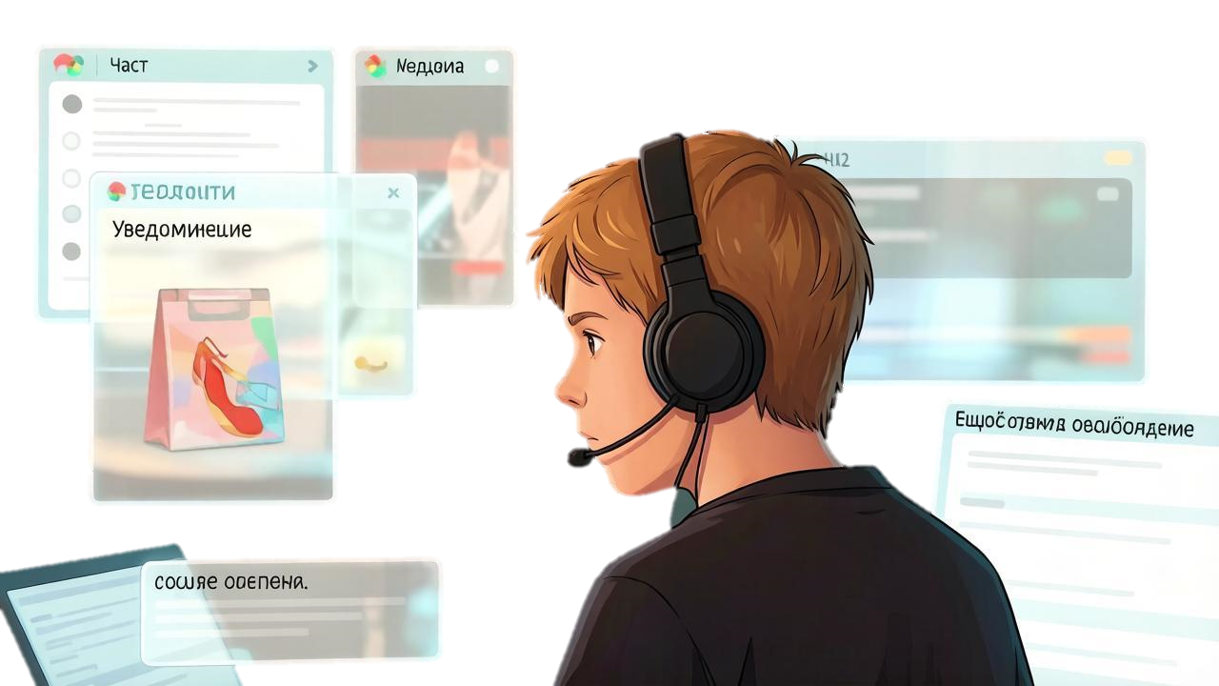
«ОН НЕ ИГНОРИРУЕТ. ОН ПЕРЕГРУЖЕН.
И В ЭТОЙ ПЕРЕГРУЗКЕ — УЯЗВИМОСТЬ».

Slide 6


Slide 7

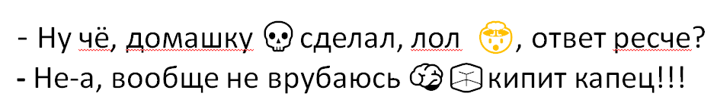
«Почему мозг проигрывает цифре»
АНАЛОГОВЫЙ МИР
ЦИФРОВОЙ МИР
1 событие = 1 смысл
1 уведомление = 10 смыслов
+ эмоции
+ срочность
СИДЯТ ВМЕСТЕ ДЕЛАЮТ ДОМАШНЕЕ
ЗАДАНИЕ НА ПЕРЕМЕНЕ
«ПЕРЕГРУЗКА → АВТОМАТИЗМ → УЯЗВИМОСТЬ»

Slide 8
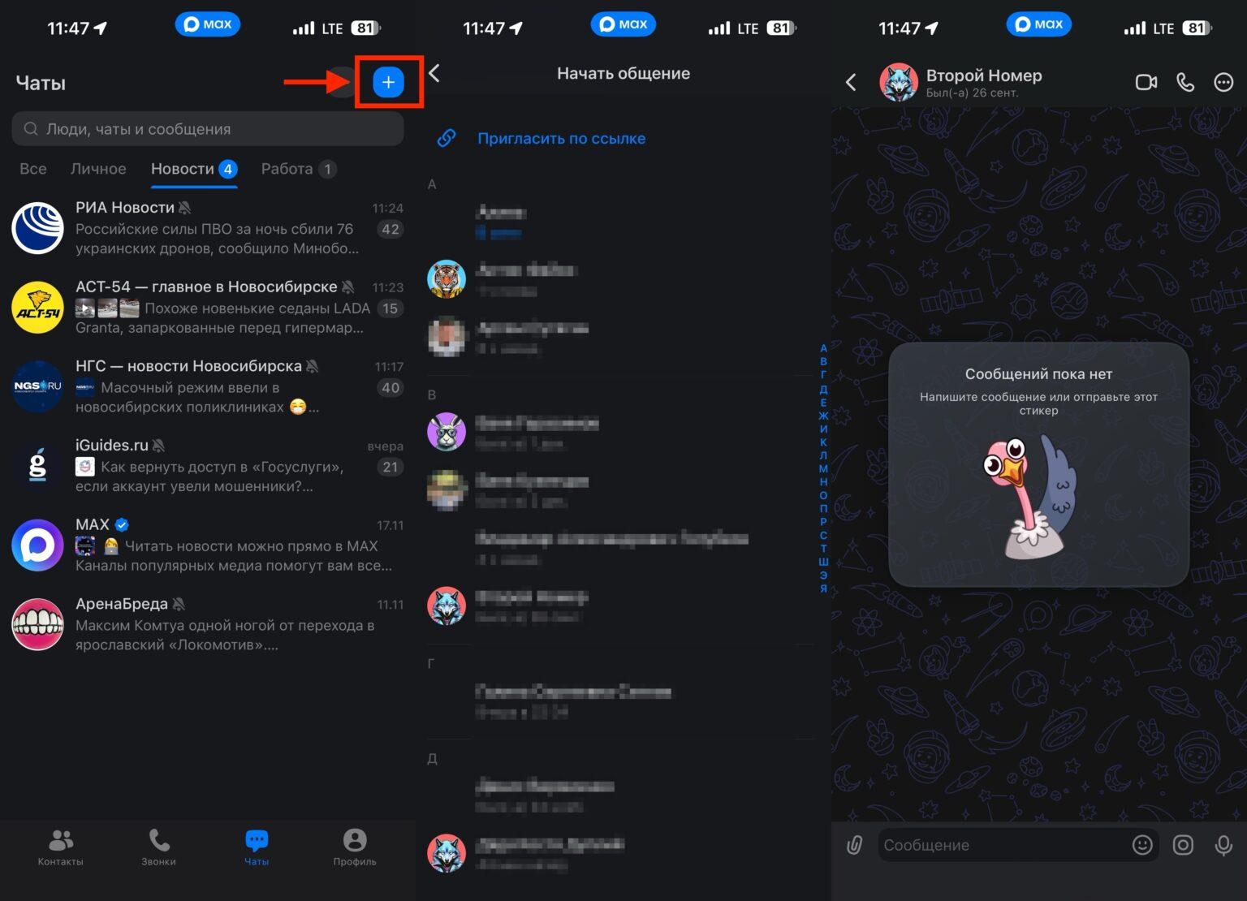

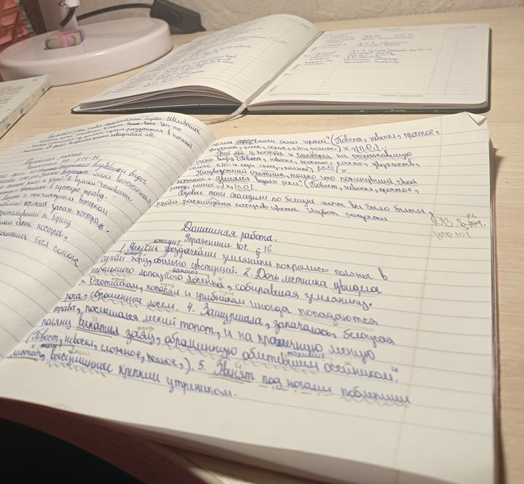
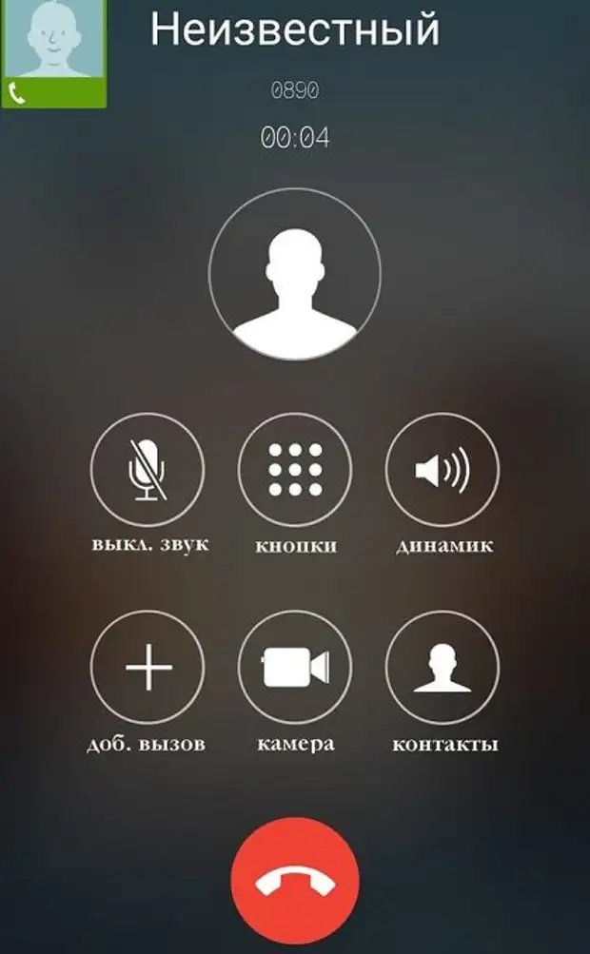
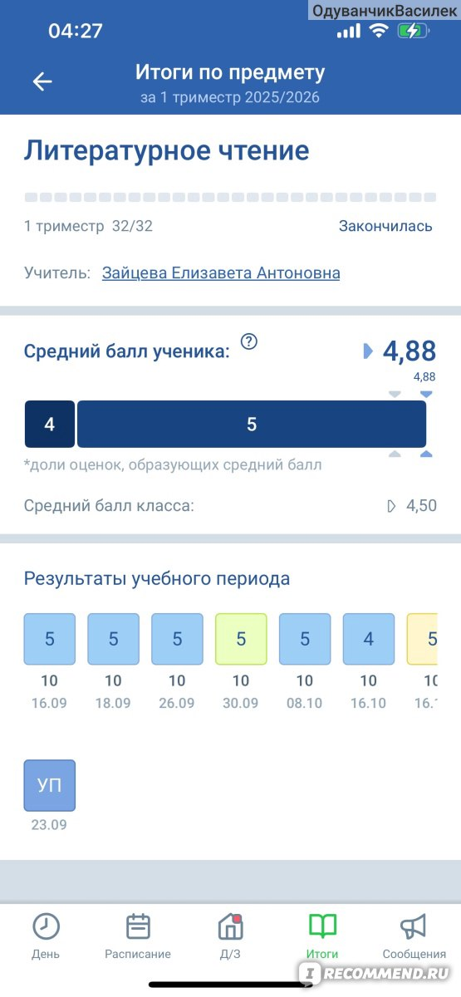
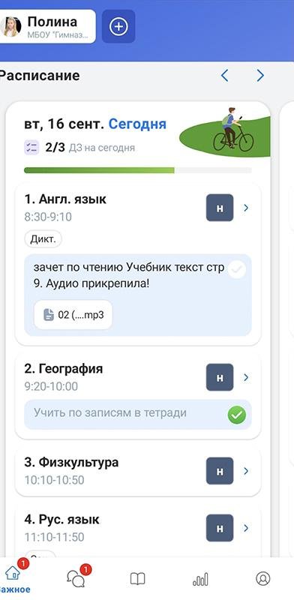
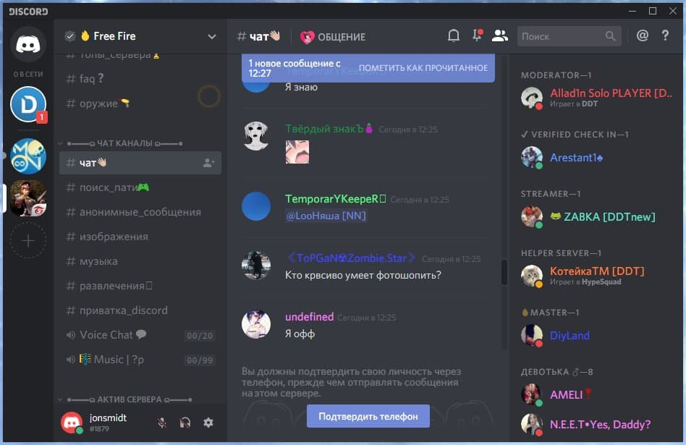
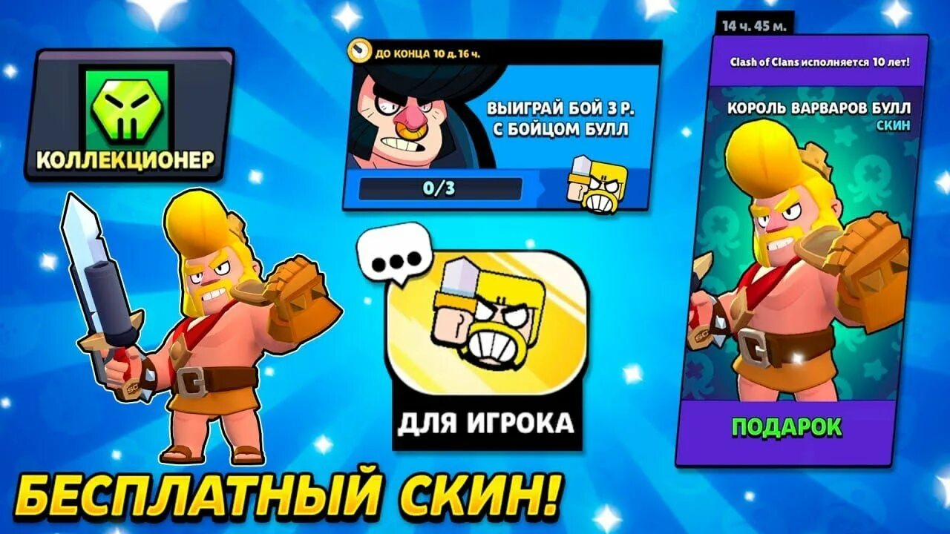

Slide 9

«ПРАВИЛО ТРЁХ ФИЛЬТРОВ»
ФИЛЬТР 1. Источник. «Кто это сказал и зачем?»
ФИЛЬТР 2. Контекст. «Где это появилось и в каком виде?»
ФИЛЬТР 3. Действие. «Что от меня хотят прямо сейчас?»

Slide 10

Фильтр «ИСТОЧНИК»: Кто это сказал и зачем?
Пример: В рабочем чате коллега пишет: «Срочно, директор ждёт, он уже злится!» — и сразу хочется всё бросить и кинуться делать, хотя дедлайн ещё не наступил.
Вопрос, который сдувает срочность: «Это объективный факт или чужая тревога?» (Часто человек транслирует свой стресс, а не реальное требование руководства.)

Slide 11

Фильтр «КОНТЕКСТ»: Где это появилось и в каком виде?
Пример: В ленте новостей заголовок: «Курс рушится: эксперты прогнозируют обвал». Паника нарастает, хочется срочно что‑то продать или купить.
Вопрос, который сдувает страх: «Это аналитический прогноз или кликбейт для трафика?» (Громкие заголовки часто намеренно усиливают эмоции, чтобы удержать внимание; реальная аналитика обычно сдержаннее)

Slide 12

Фильтр «ДЕЙСТВИЕ»: Что от меня хотят прямо сейчас?
Пример: На почту приходит письмо: «Ваша подписка будет автоматически продлена. Нажмите здесь, чтобы отменить — иначе спишут деньги». Хочется сразу кликнуть, чтобы «спасти» деньги.
Вопрос, который сдувает панику: «Кто выигрывает, если я сделаю это прямо сейчас?» (Если действие выгодно отправителю рассылки (удержание, подтверждение активности) — лучше остановиться и проверить вручную в личном кабинете)

Slide 13
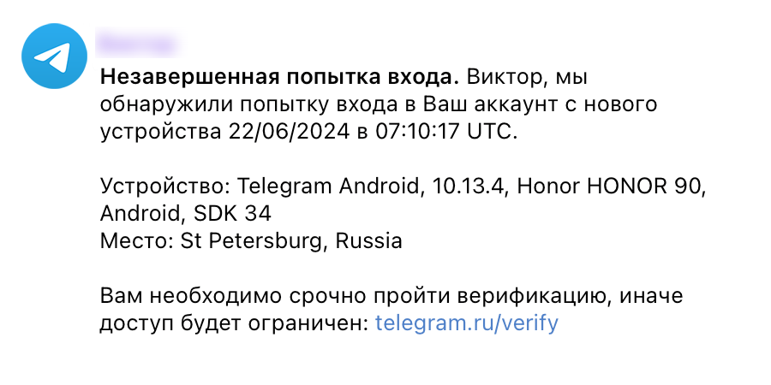
АЛГОРИТМ:
Стоп → Не кликать → Проверить через официальный канал

Slide 14
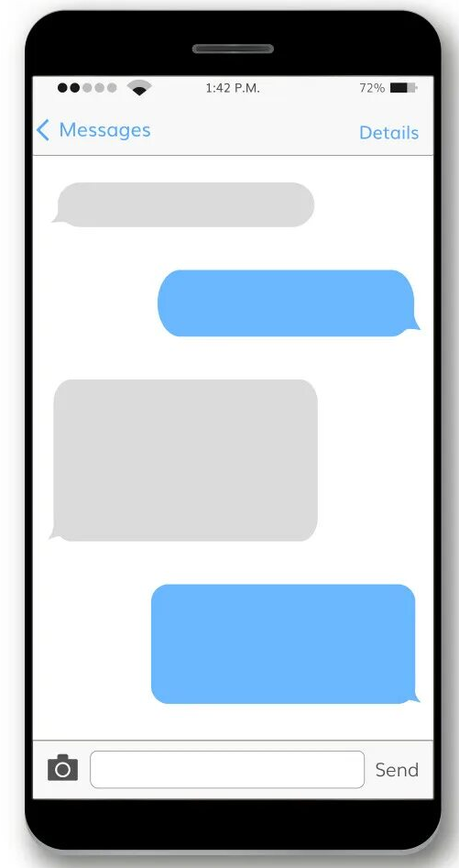
«Ты единственный, кто меня понимает.
Никому не говори, это наш секрет.
Если расскажешь — я всё брошу».
АЛГОРИТМ:
Не уходить в секретность→ Рассказать взрослому→ Сделать скрин

Slide 15
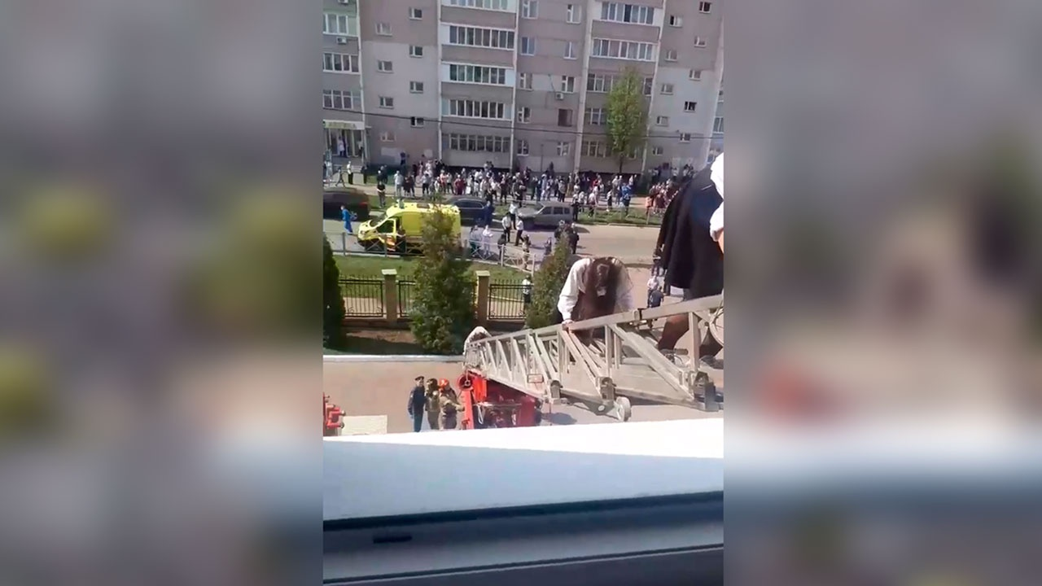
СРОЧНО! ЭТО НАШ РАЙОН!» ПЕРЕХОДИ -> «Подробности тут»
АЛГОРИТМ:
Обратный поиск по фото→ Проверить дату→ Найти первоисточник

Slide 16
«Ты странный»
«Все так думают»
«Не пиши сюда больше, ты не такой как мы»
АЛГОРИТМ:
Сохранить (скрин)→ Ограничить контакт→ Обратиться к взрослому

Slide 17
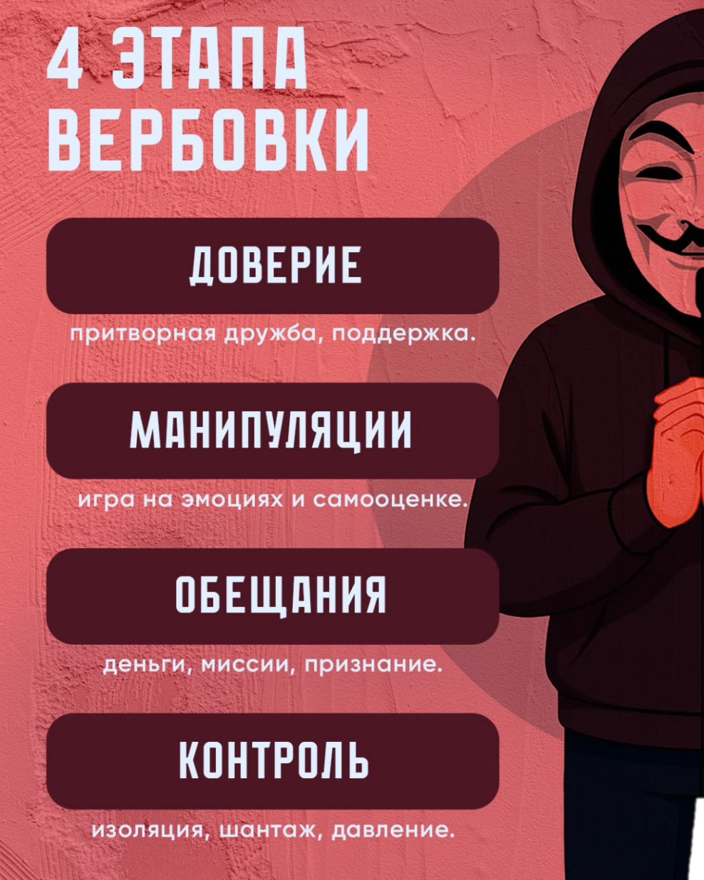

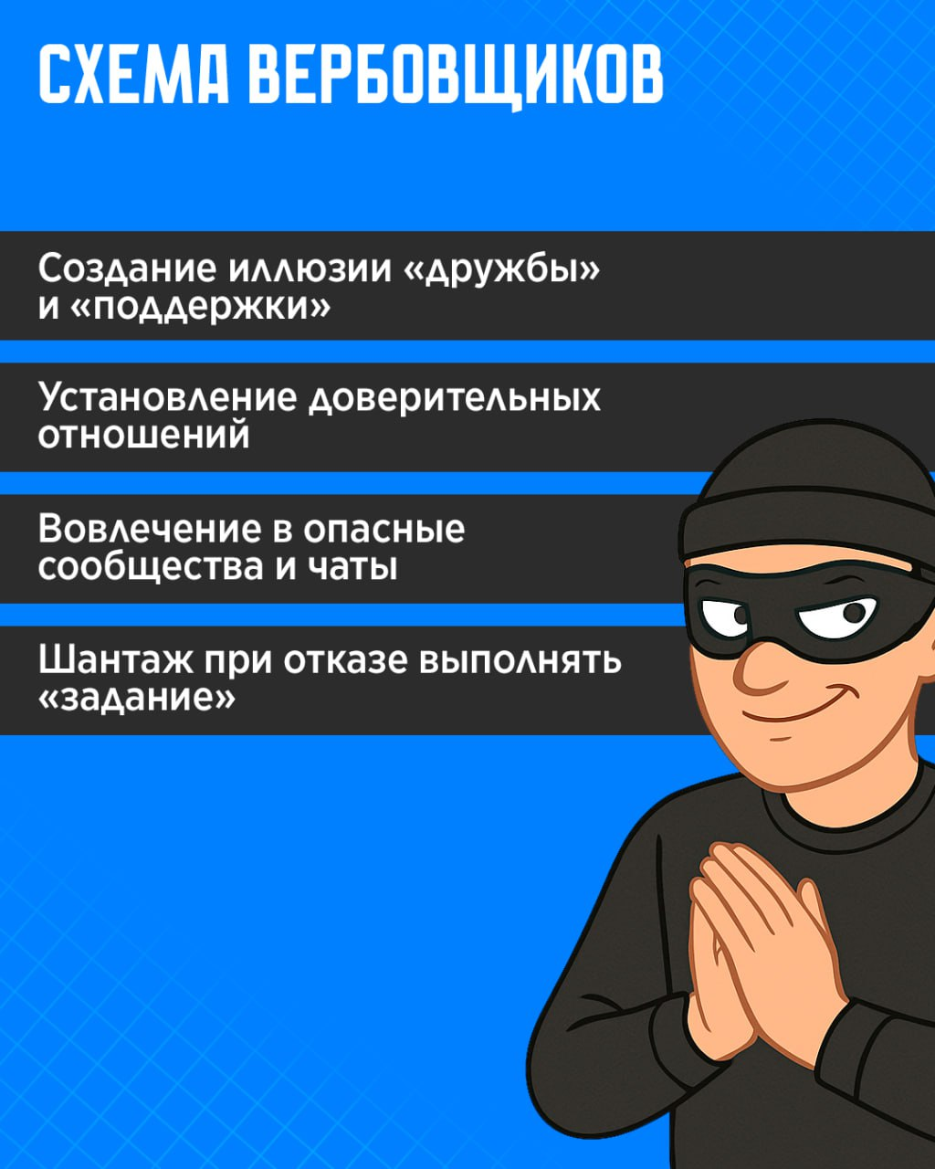

Slide 18

КРАСНЫЕ ФЛАГИ ЦИФРОВОЙ СРЕДЫ
«Секретные чаты, о которых не говорят»
«Резкое изменение круга общения онлайн»
«Постоянная срочность: “Ответь сейчас!”»
«Изоляция: “Не рассказывай никому”»
«Давление на эмоции: стыд, вина, страх, избранность»
«Требование действий “прямо сейчас”»

Slide 19


связка «ты особенный + не говори взрослым + маленькое секретное задание» = стоп-сигнал.
Правило: «Стоп — Спроси — Сохрани»
МАРКЕР:
челлендж + секретность + обещание «чего-то поинтереснее»
= высокий риск эскалации.
Правило: «Стоп — Спроси — Сохрани»
МАРКЕР:
если «помощь» требует секретности и срочности — это риск.
Правило: «Стоп — Спроси — Сохрани»
МАРКЕР:

Slide 20


Соблюдение правил цифровой гигиены — использование сложных паролей, двухфакторной аутентификации и осторожность при переходе по подозрительным ссылкам — помогает сохранить приватность и обезопасить свою цифровую жизнь от взломов и мошенничества.
Цифровая гигиена — это про то,
как вернуть осознанность

Slide 21
ТРИ ДОМАШНИХ ПРАВИЛА ВМЕСТО ЗАПРЕТОВ
Не принимать важные решения сразу после эмоционального сообщения. «СНАЧАЛА 15 МИНУТ ТИШИНЫ, ПОТОМ ДЕЙСТВИЕ».
«ПРАВИЛО 15 МИНУТ»
«ПРАВИЛО ОДНОГО
ВЗРОСЛОГО»
У ребёнка ДОЛЖЕН БЫТЬ ВЗРОСЛЫЙ, которому он может показать скрин без страха наказания.
«ПРАВИЛО
“СТОП — СПРОСИ — СОХРАНИ”»
Алгоритм на случай любой ПОДОЗРИТЕЛЬНОЙ ситуации.

Slide 22

Сам по себе VPN — это технология шифрования трафика, и в норме провайдер VPN не читает содержимое ваших данных. Но ….
Бесплатные VPN как бизнес‑модель
Если сервис бесплатный, его доход — не абонентская плата, а другие источники: реклама, сбор и продажа данных, встраивание трекеров. Для пользователя это значит: «бесплатный» = «вы и есть продукт».
Типичные практики:
Встраивание рекламных трекеров в трафик.
Сбор профилей поведения (какие приложения используете, сколько времени сидите).
Продажа обезличенных (или не очень) данных третьим лицам.

Slide 23
Частые заблуждения
«VPN делает меня анонимным». Нет: владелец VPN знает, кто вы (по email, оплате, IP подключения). Анонимность — это отдельный комплекс мер.
«Если IP сменился, я в безопасности». IP — это только адрес. Утечки DNS, WebRTC и вредоносное приложение могут раскрыть больше.
«Любой VPN защищает от вирусов». Нет: туннель шифрует трафик, но не проверяет его. Вирусы и фишинг остаются.

Slide 24
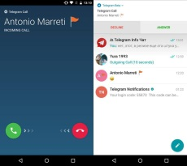





«Звонки от представителей образовательных организаций».
«Мошенничество в сфере
онлайн-знакомств».
«Мошенничество при онлайн-покупках».
«Кража учетных записей»
«Онлайн-игры и виртуальные ценности».
«Блокировка учетной записи iCloud»
«Мошенничество в сфере трудоустройства».

